Slide 1
jQuery
효과

Slide 2
기본 효과
show()
hide()
toggle() : show() + hide() 번갈아
slideDown()
slideUp()
slideToggle() : slideDown() + slideUp()
fadeIn()
fadeOut()
fadeToggle() : fadeIn() + fadeOut()

Slide 3
사용 형태
$(selector).method();
$(selector).method(speed);
$(selector).method(speed, callback);
$(selector).method(speed, easing, calback);

Slide 4
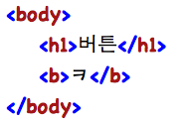
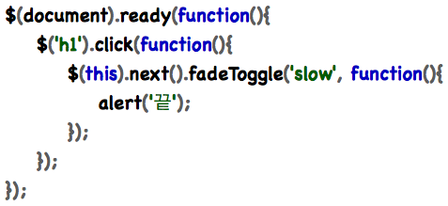

Slide 5
사용자 지정 효과
$(selector).animate(object);
$(selector).animate(object,speed);
$(selector).animate(object,speed,easing);
$(selector).animate(object,speed,easing,callback);
option객체 속성
  opacity, height, top, width, left, margin, right, padding, bottom

Slide 6
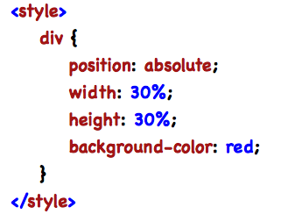
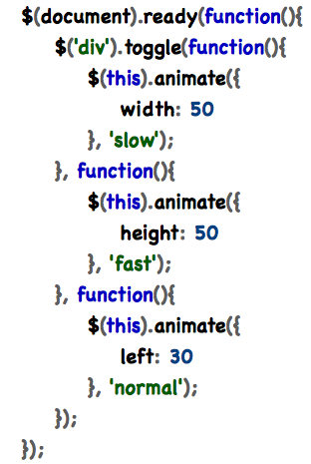


Slide 7
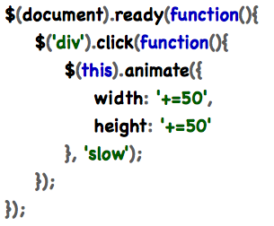

Slide 8
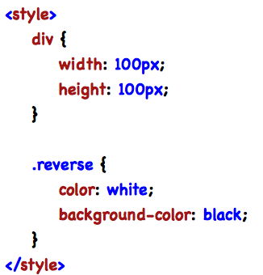
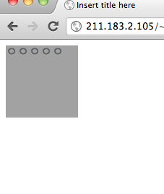
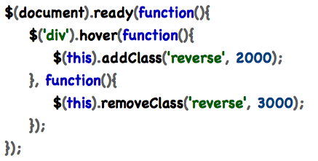
색상 변환 애니메이션
jQueryUI 사용

